Slide 1
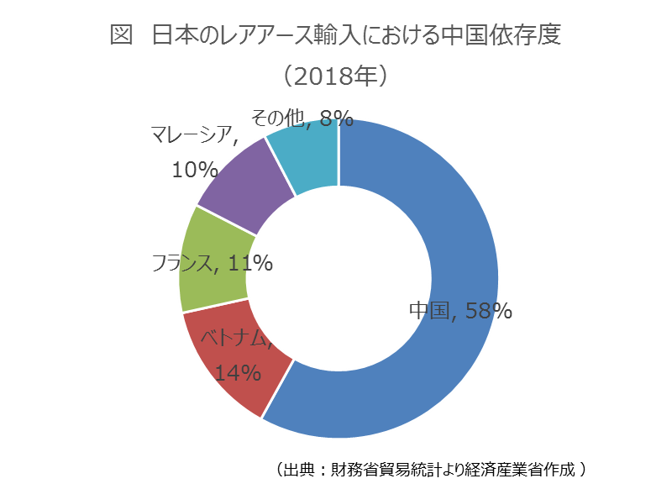
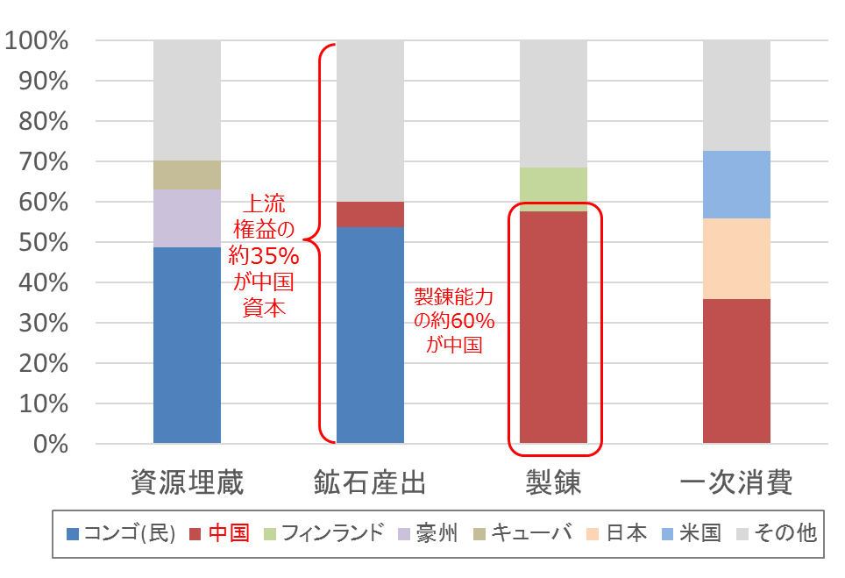
レアアースの中国依存度
コバルトの各工程での各国シェア
コバルト需給の将来見通し（国内）
（万トン）
約５千トン 市場調達が必要
出典：平成29年度 資源エネルギー庁委託事業
（鉱物資源開発の推進のための探査事業）報告書より
※需要量の試算は、国内生産・国内販売に必要となる量のみ
出典：Wood Mackenzie、IEA資料より経済産業省作成

